Slide 1
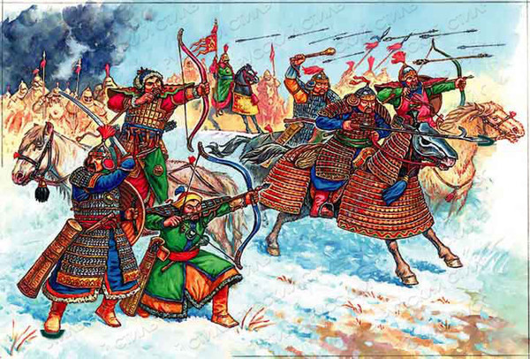
Русские земли под игом Золотой Орды

Slide 2
Золотая Орда (Улус Джучи):
Территория: от Дуная до Иртыша (Крым, Северный Кавказ, степная часть Руси, Волжская Болгария + земли кочевых народов, Западная Сибирь и часть Средней Азии).
Столица: г. Сарай(в низовьях Волги).
Характер: государство полусамостоятельных улусов, объединенных под властью хана.
В первые десятилетия – язычество.
Одно из самых крупных государств.
В начале XIV в. – 400 тыс. чел. войска.
Расцвет «Золотой орды» – правление хана Узбека (1312-1342).
1312 г. – государственная религия – ислам.
Затем – период феодальной раздробленности.
XIV в. – отделение среднеазиатских владений Золотой орды.
1438 г. – Казанское ханство.
1443 г. – Крымское ханство
Середина XV в. – Астраханское царство
Конец XV в. – Сибирское ханство.

Slide 3
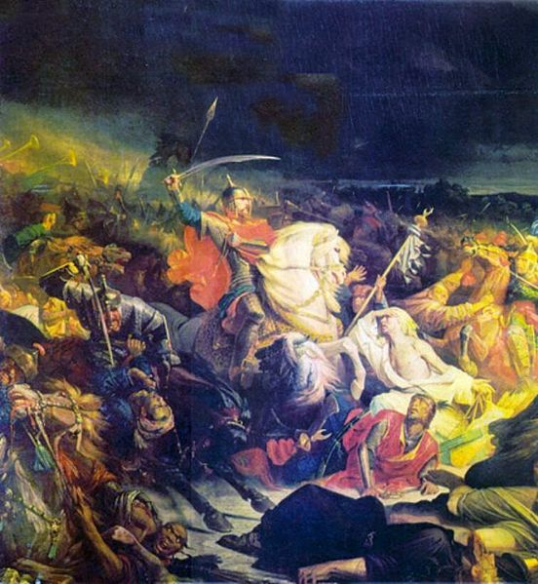
Монго́ло-тата́рское и́го — название ордынской военно-политической диктатуры, системы политической и даннической зависимости русских княжеств от монголо-татарских ханов (до начала 60-х годов XIII века монгольских ханов, после — ханов Золотой Орды) в XIII—XV веках. Установление ига стало возможным в результате монгольского нашествия на Русь в 1237—1241 годах и происходило в течение двух десятилетий после него, в том числе и в не разорённых землях. В Северо-Восточной Руси длилось до 1480 года. В других русских землях устранялось в XIV веке по мере поглощения их Великим княжеством Литовским и Польшей.

Slide 5
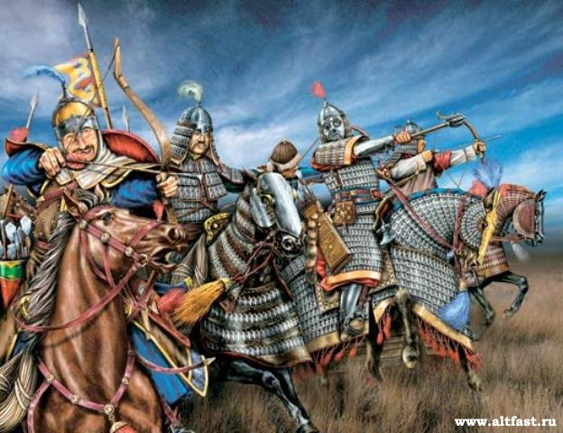
Русские земли сохранили местное княжеское правление. В 1243 году великий князь Владимирский Ярослав Всеволодович был вызван в Орду к Батыю, признан «стареи всем князем в Русском языце» и утверждён на Владимирском и, судя по всему, Киевском княжениях (в конце 1245 года в Киеве упоминается наместник Ярослава Дмитрий Ейкович), хотя визиты к Батыю двух других из трёх самых влиятельных русских князей — владевшего к тому моменту Киевом Михаила Всеволодовича и его покровителя (после разорения монголами в 1239 году Черниговского княжества) Даниила Галицкого — относятся к более позднему времени. Этот акт был признанием политической зависимости от Золотой Орды. Установление даннической зависимости произошло позже.

Slide 7
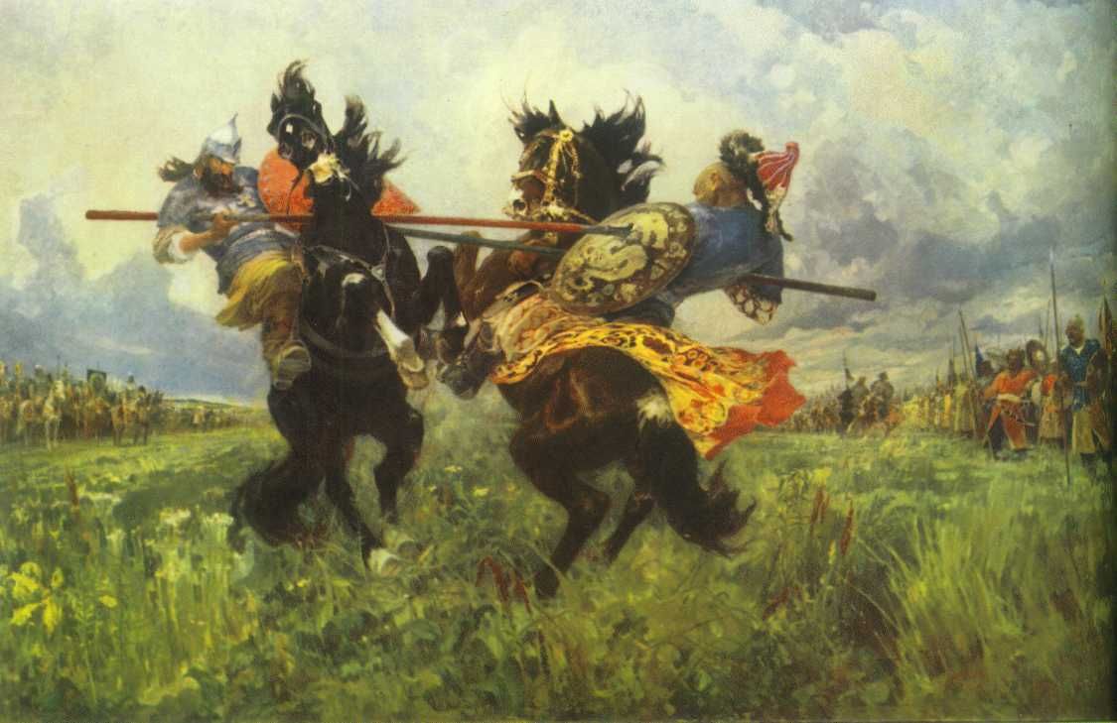
Русские земли и Золотая Орда
Русские земли находились под вассальной зависимости от Орды.
Постоянное сопротивление ⇒ отказ от создания своих органов административной власти.
Русь сохранила свою государственность (в т.ч. из-за низкого уровня культурно-исторического развития монголо-татар).
1243 г. – Ярослав Всеволодович (1238-1246) – брат убитого на р.Сить Юрия Всеволодовича – получает ярлык (грамоту) на великое княжение и золотую дощечку («пайзду»-«pуzdа») – пропуск через ордынскую территорию.

Slide 8
Иго в Юго-Западной Руси
С 1258 года (по Ипатьевской летописи — 1260) началась практика совместных галицко-ордынских походов на Литву, Польшу и Венгрию, в том числе инициируемых Золотой Ордой и тёмником Ногаем (в период существования отдельного улуса). В 1259 году (по Ипатьевской летописи — 1261) монгольский военачальник Бурундай вынудил Романовичей срыть укрепления нескольких волынских городов.
К зиме 1274/1275 годов относится поход галицко-волынских князей, войск Менгу-Тимура, а также зависимых от него смоленских и брянских князей на Литву (по просьбе Льва Даниловича Галицкого). Новгородок был взят Львом и ордынцами ещё до подхода союзников, поэтому план похода вглубь Литвы расстроился. В 1277 году галицко-волынские князья вместе с войсками Ногая вторгались в Литву (по предложению Ногая). Ордынцы разорили окрестности Новгородка, а русским войскам не удалось взять Волковыйск. Зимой 1280/1281 годов галицкие войска вместе с войсками Ногая (по просьбе Льва) осаждали Сандомир, но потерпели частное поражение. Почти сразу последовал ответный польский поход и взятие галицкого города Перевореска. В 1282 году Ногай и Тула-Буга велели галицко-волынским князьям пойти с ними на венгров. Войска волжской орды заблудились в Карпатах и понесли серьёзные потери от голода. Воспользовавшись отсутствием Льва, поляки снова вторглись в Галицию. В 1283 году Тула-Буга велел галицко-волынским князьям пойти с ним на Польшу, при этом окрестности столицы волынской земли серьёзно пострадали от ордынского войска. Тула-Буга прошёл на Сандомир, хотел идти на Краков, но туда уже прошёл через Перемышль Ногай. Войска Тула-Буги расположились в окрестностях Львова, которые серьёзно пострадали в результате этого. В 1287 году Тула-Буга вместе с Алгуем и галицко-волынскими князьями вторгались в Польшу.

Slide 9
Княжество платило ежегодную дань Орде, но сведения о переписи населения, имеющиеся для других регионов Руси, для Галицко-Волынского княжества отсутствуют. Здесь отсутствовал институт баскачества, свойственный Владимирскому и Суздальскому княжествам, которые были улусами Золотой Орды. Князья были обязаны периодически высылать свое войско для участия в совместных с монголами походах. Галицко-Волынское княжество вело самостоятельную внешнюю политику, и ни один из князей (королей) после Даниила Галицкого не ездил в Золотую Орду.
Галицко-Волынское княжество не контролировало Понизье во второй половине XIII века, но затем, воспользовавшись падением улуса Ногая, восстановило свой контроль над этими землями, получив выход к Чёрному морю. После смерти двух последних князей из мужской линии Романовичей, которую одна из версий связывает с поражением от Золотой Орды в 1323 году, снова утратило их.
Полесье было присоединено Литвой ещё в начале XIV века, Волынь (окончательно) — в результате Войны за галицко-волынское наследство. Галиция была присоединена Польшей в 1349 году.

Slide 10
Иго в Южной Руси
История Киевской земли в первое столетие после нашествия известна очень плохо. Как и в Северо-Восточной Руси там существовал институт баскаков и происходили набеги, самым разрушительный из которых отмечен на рубеже XIII—XIV вв. Спасаясь от монгольского насилия киевский митрополит переселился во Владимир. В 1320-х годах Киевская земля попала в зависимость от Великого княжества Литовского, однако в ней продолжали пребывать ханские баскаки. В результате победы Ольгерда над ордынцами в битве при Синих Водах в 1362 году с властью Орды в регионе было покончено. Черниговская земля подверглась сильному дроблению. На короткое время её центром сталоБрянское княжество, но в конце XIII века оно, предположительно при вмешательстве Орды, лишилось самостоятельности, став владением Смоленских князей. Окончательное утверждение литовского суверенитета над Смоленской и Брянской землями произошло во второй половине XIV века.

Slide 11
Иго в Северо-Восточной Руси
В 1243 году Ярослав Всеволодович был вызван в Орду и признан монголами старейшим среди всех русских князей («стареи всем князем в Русском языце»). Это было формальным актом признания зависимости Северо-Восточной Руси от монголов. Усилению позиций владимирских великих князей после монгольского нашествия наряду с этим способствовало и то, что они не участвовали в масштабной южнорусской междоусобице перед ним, что княжество вплоть до рубежа XIV—XV веков не имело общих границ с Великим Княжеством Литовским, осуществлявшим экспансию на русские земли. Регулярная эксплуатация земель великого владимирского княжения началась после переписи 1257 года. В 1259 году Александр Невский способствовал проведению переписи в неразорённом в ходе монгольского нашествия Новгороде, тем самым усилив в нём и собственные позиции.
В 1262 году во Владимире, Суздале, Ростове, Переяславле, Ярославле и других городах были перебиты татарские сборщики дани. Карательный поход удалось предотвратить отправившемуся в Золотую Орду великому князю владимирскому Александру Невскому, но он умер по дороге домой в 1263 году.
Александр Невский был последним князем, княжившим непосредственно во Владимире. После его смерти Северо-Восточная Русь распалась на дюжину фактически самостоятельных удельных княжеств:
На территории Костромской области: Галичское и Костромское
На территории Нижегородской области: Городецкое (создано под сына Александра Невского Андрея и в дальнейшем объединено с Суздальским княжеством),
На территории Московской области: Дмитровское и Московское (создано в 1263 году под сына Александра Невского Даниила),
На территории Ярославской области: Переяславское, Ростовское, Угличское и Ярославское.
На территории Владимирской области: Стародубское и Суздальское,
На территории Тверской области: Тверское

Slide 12
Один из удельных князей получал по ханскому ярлыку великое княжение Владимирское, которое обеспечивало ему перевес над остальными и давало формальное верховенство. Право на великое княжение закрепилось за потомством Ярослава Всеволодовича (потомки старшего брата Ярослава — Константина Всеволодовича правили в Ростове, Ярославле и Угличе и на великое княжение не претендовали). Фактически все великие князья непосредственно подчинялись ханам сначала Монгольской империи, а с 1266 года — Золотой Орды, самостоятельно собирали дань в своих владениях и переправляли её хану. Первым владимирским князем, не переехавшим в столицу, стал Ярослав Ярославич Тверской. При нём была основана Тверская епархия.
В правление Дмитрия Александровича, когда претендентом на великое княжение выступил его младший брат Андрей, а союзником Дмитрия — обособившийся от сарайских ханов тёмник Ногай, произошло три новых разрушительных нашествия в 1281, 1282 и 1293 годах.
В 1299 резиденция митрополита Всея Руси была перенесена во Владимир (перенос кафедры утверждён патриаршим собором 1354 года). После этого впервые в истории образовалась особая от митрополии всея Руси Галицкая митрополия, которая в составе Владимирской, Перемышльской, Луцкой, Туровской и Холмской епархий просуществовала с перерывами до 1347 года.
В 1302 году Переяславль-Залесское княжество было завещано бездетным Иваном Дмитриевичем Даниилу Александровичу Московскому, но после получения ярлыка на великое владимирское Михаилом Тверским вошло в состав великого княжения. Михаил, первым из владимирских князей названных «князем всея Руси», силой привёл своих наместников в Новгород (временно) и одержал победу над Юрием Даниловичем Московским и ордынцами вБортеневской битве (1317), но вскоре был убит в Орде.

Slide 13
Тверской князь Дмитрий Михайлович Грозные Очи убил Юрия Московского перед ханом (1325). В 1326 году митрополит всея Руси переехал из Владимира в Москву. После заключения Александром Михайловичем Тверским договора с Новгородом в 1327 году Тверь была разгромлена ордынцами, москвичами Ивана Даниловича Калиты и суздальцами Александра Васильевича.
В 1341 году великое княжение владимирское было разделено: Нижний Новгород и Городец были переданы суздальским князьям, начавшим с тех пор титуловаться как «великие». После неудачной попытки Дмитрия Константиновича Суздальского утвердиться на великом княжении владимирском (1359—1363) оно постоянно принадлежало московским князьям, которые также стали титуловаться «великими».
К правлению Дмитрия Ивановича Московского относятся неудачные попытки великого князя литовского Ольгерда взять Москву и Михаила Александровича Тверского — овладеть владимирским княжением. В 1383 году хан Тохтамыш признал владимирское княжение потомственным владением московских князей, одновременно санкционировав независимость Тверского великого княжества. В 1389 году Дмитрий Донской передал великое княжение своему сыну Василию, который 1392 году присоединил к своим владениям Нижегородско-Суздальское великое княжество.

Slide 14
Последствия монголо-татарского ига для Руси
Ущерб экономическому, политическому, культурному развитию Руси.
Десятки тысяч погибли в битвах, угнаны в рабство.
Большая часть дохода отдана в виде дани в Орду
Пришли в упадок старые земледельческие территории.
Разорение городов
Упрощение и уничтожение многих ремесел ⇒ торможение создания мелкотоварного производства ⇒ задержка экономического развития
Консервирование феодальной раздробленности
Ослабление связей между разными частями государства
Нарушение традиционных политико-экономических связей с другими странами
Замедление темпа культурного развития
Потребовалось более 100 лет для подъема экономики и открытой борьбы с игом ⇒ создание централизованного государства.
НО
Также некоторые ученые считают, что
Не только русская культура повлияла на монгольскую, но и монгольская на русскую.
Многочисленные языковые заимствования (собака, чашка, сарай, карман и т.д.)
Заимствования блюд из мяса (плов и др.)
Заимствования от костюмов (карманы и др.)
От смешанных браков – более здоровые дети.

Slide 15
ВЫВОД: Монголо-татарское нашествие нанесло колоссальный урон социально-экономическому, общественно-политическому и культурному развитию Руси, но однозначно отрицательной оценки ему дать нельзя из-за естественного взаимовлияния русского и монголо-татарского этносов.

